Slide 1
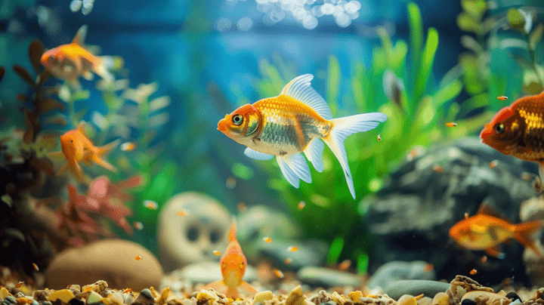
Задание по изобразительному творчеству
«Рыбка»
Для учащихся 1 года обучения
по дополнительной общеразвивающей
программе «Маленькие художники»
Возраст детей – 4,5-5 лет
Педагог дополнительного образования
Масалитина Александра Викторовна
МБУДО «Центр внешкольной работы»
«Школа «Радость»
2025 г.

Slide 2
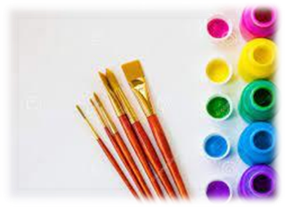
Уважаемые родители!
Предлагаем вам вместе с детьми заняться рисованием ладошкой.
Это задание развивает фантазию детей, аккуратность, мелкую моторику.
Для рисования приготовьте:
альбомный лист,
гуашевые краски,
круглую мягкую кисть
(№6, пони или белка),
баночку с водой, тряпочку.

Slide 3
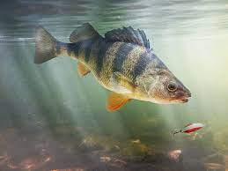
Прочитайте ребёнку стихотворение про рыбок
Чешуя блестит как искры,
Плавники взлетают быстро.
Влево, вправо, вниз и вверх –
На пруду беззвучный смех.
Летом весело играть
И друг друга догонять.
По воде спешат круги.
Рыбка, рыбку догони!
Ираида Мордовина

Slide 4
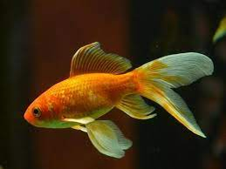
Задайте ребёнку вопросы про рыбок
Где живут рыбки? (в воде, в море, в реке, в пруду, в аквариуме, …..)
Какие части тела есть у рыбки? (туловище, плавники, глаза, рот, хвост,…)

Slide 5
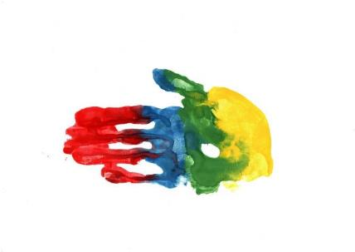
Предлагаю нарисовать рыбку ладошкой!
Нанесите на ладошку ребёнка кисточкой гуашевую краску.
Цвета можете выбрать любые.
Пальчики ладошки должны быть сложены вместе, кончик большого пальца немного приподнять.
Прижмите ладошку к листу бумаги и потом аккуратно поднимете ладошку.
Смойте краску с ладошки ребенка тёплой водой с мылом.

Slide 6

Рисуем рыбку
Теперь возьмите круглую мягкую кисточку и черной краской нарисуйте глазик рыбки.
Рыбы плоские, поэтому мы видим только один глаз с одной стороны.

Slide 7
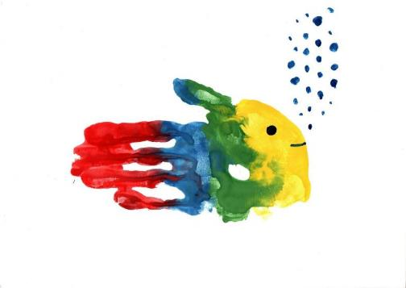
Рисуем рыбку
Наберите на кисточку синюю краску и нарисуйте тонкой линией рот рыбки.
Также синей краской нарисуйте маленькие кружочки от рта рыбки вверх. Это пузырьки воздуха, которые выпускают рыбки в воде.

Slide 8

Рисуем рыбку
Теперь нарисуем место, где плавает наша рыбка.
Наберите на кончик кисточки жёлтую краску и маленькими точками внизу листа нарисуйте песок на дне.

Slide 9
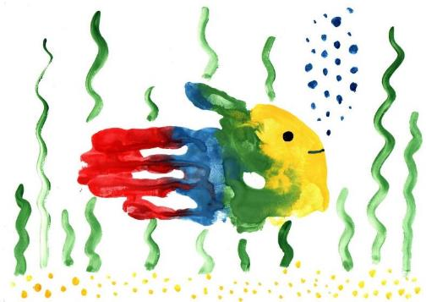
Рисуем рыбку
Зелёной краской нарисуйте волнистыми линиями водоросли.
Вода колышет водоросли, поэтому они двигаются, волнуются.
Наш рисунок готов!

Slide 10
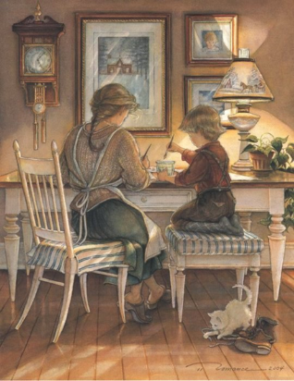
Свои рисунки принесите на наше следующее занятие.
Творческих успехов и вдохновения!

